Slide 1
مَركَزُ التَّربِيَّةِ الدّينِيَّة رُهبانِيَّةُ القَلبَينِ الأقدَسَين
يُقَدِّمُ كِتابَ الأساسِيَّ الرّابِع

Slide 3
اللِّقاءُ الثّالِث عَشَر
إيلِيّا

Slide 5
سَلام المَسيح أَصدِقائي...
بِلِقاءْنا اليَوم رَح نْشوف قِصَّة النَّبِيّ يَلْلي كْتار بِ لِبنان بيِتْسَمّوا عَ اسْمو بِكِلّ اللّغات

Slide 6
شو هَدَفْنا مِن هَاللِّقاء؟
نِكتِشِف إِنّو الله هُوِّي وَحْدو الإِله وقِدِرْتو بِتْفوق كِلّ قدرَة
ونْشوف كيف هَالقِدرَة بِتْبَيِّن بِيَلّي
بيوثَقو فيه مِتِل إيلِيّا

Slide 7
مين فيكُن إِسْمو الياس، إيلي، إيليو، إيلاي... أو بيَعرِف حَدا بِهَالإِسم؟ مِن وَين إِجِت هَالأسْماء؟

Slide 8
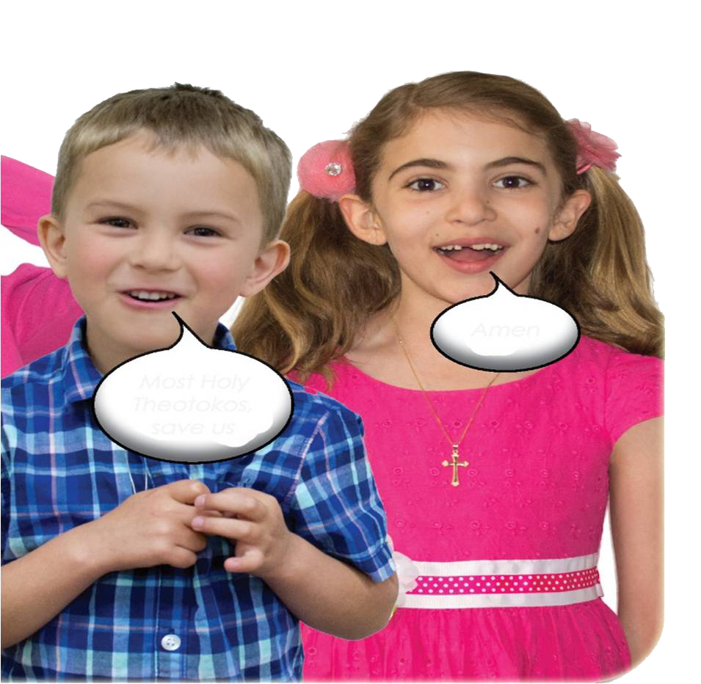
عَ إِسم النّبيّ إيلِيّا
أَنا إِسْمي إيلي

Slide 9
برافو! وهَلَّق خَلّونا نْشوف شو بيخَبّرنا الكْتاب المقَدّس عَنّو

Slide 10
الإلَه القَوِيّ (آحاب وإيليا)
(1 مل 16/30-31 ؛ 17/1-24)
لَمّا ماتَ الملك سُلَيمان إِجا بَعدُو مَلِك فَرَض على الشَّعب ضَرايِب كْتِير صار الشَّعب يِتْذَمَّر وانقَسَمِت المَمْلَكِة مَمْلَكتَين:
قَبيلِة عِمْلِت مَملَكِة إِسرائيل وعاصمِتها السّامرة؛
وقَبيلِة يَهوذا بِقْيِت لَوْحْدا وعِمْلِت مَملَكِة يَهوذا وعاصْمِتها أورَشَليم

Slide 11
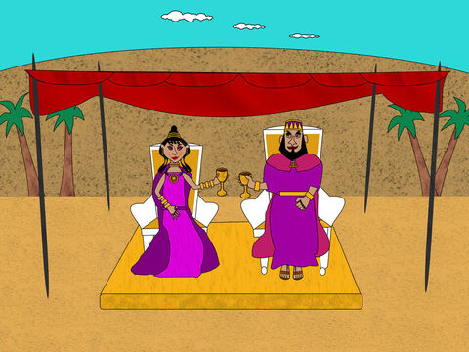
وبَعد سَنَوات إِجا مَلِك عَلى إِسرائيل إِسمو آحاب، كان مَلِك شِرّير تجَوَّز بِنِت مَلِك صَيدا، إيزابل، وصار يِعبَد البَعل إِلَه صَيدا ويِسجُد قِدّامُو ويُطلُب مِنّو إنّو يِبْعَتْلُو المَطَر والخَيْرات عَلى الأرض كأنّو هُوّي الإِلَه الحَقيقِيّ.

Slide 12
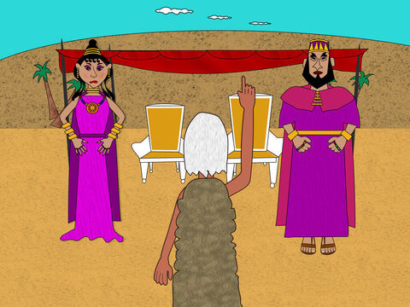
غِضِب إيلِيَّا النَّبِيّ وقال لَلمَلِك:
باسْم الله يَلْلِي أنا واقِفْ قِدّامو بقلَّك إنّو ما في مَطَر عَلى الأرض إلاّ بِأمْري، تَتَعْرِف مين هُوّي الإِلَه الحَقّ…

Slide 13
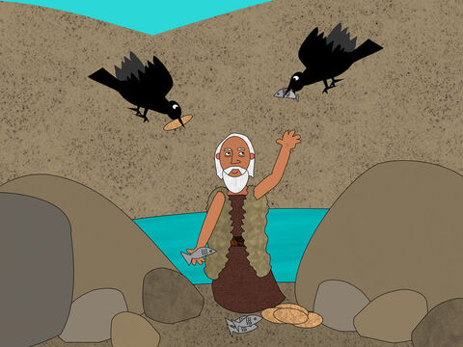
وهَرَبْ إيلِيّا مِن المَلِك ورَاح صَوْب الشَّرق،يشرَب مِن النَّهر والغربان يْطَعمُوه.

Slide 14
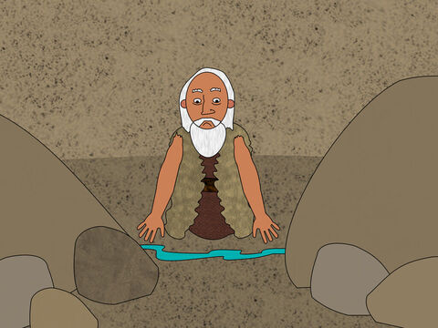
لَمّا نَشَّف النَّهر قَلْلُوا الرَّبّ:
"روح عَ صرفَت حَدّ صَيدا هَونيك في أَرمَلِة هِيّي رَح بْتِطَعْميك".

Slide 15
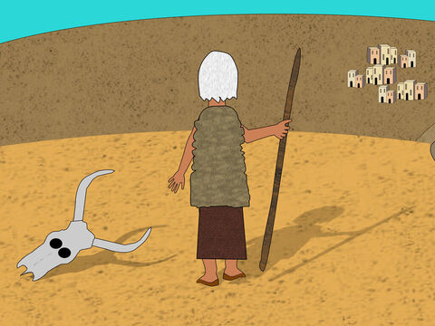
وراح
إيليّا
عَ
صرفَت

Slide 16
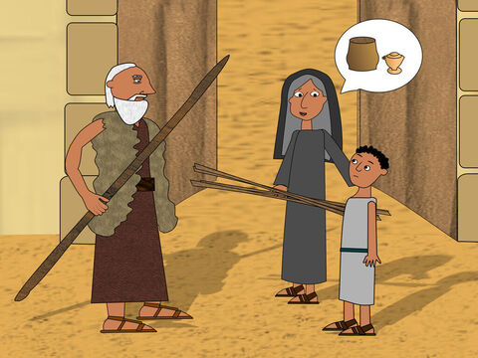
ولَقَى عَ باب المَدينِة مَرَا عَم بتِجمَع حَطَب، قَلّلا:
"والله، ما عِنْدي إلاّ شويّة طْحين بِالجَرّة وكم نقطِة زَيت بالقنينة وعَم بِجمَع عودَين حَطَب تَ اخبُزْ رغيف خِبِز تَ طَعْمي إِبني وبَعدين بِنْموت".
"جيـبـي لي مَيّْ وكَمان شَقْفَة خِبِز بإيدِك تَ آكُل"

Slide 17
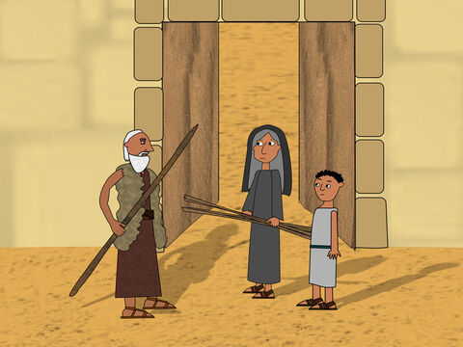
"ما تْخافي واعمِلِي مِتِل ما قِلْتِلك. لا جرّة الطّحين رَح بتِخلَصْ وَلا قَنّينِة الزّيت، تَ يِرجَع المطَر على الأرض"
قَلّلا
إيلِيّا:

Slide 18
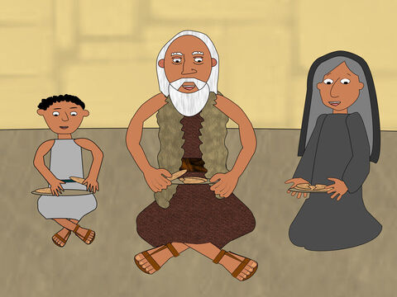
وهَيك صار وأَكَلِتْ هِيّي وَأَهل بَيتَها إِيّام تَ رِجِع المَطَر.

Slide 19
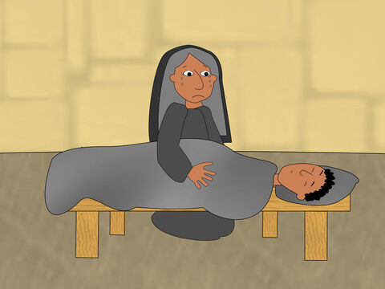
مِرِض ابن الأَرمَلِة وصارْ رح بيموت! قالتلو لَ إيليّا :
"لَيش عمِلِتْ فِيّي هيك يا رَجُل الله".

Slide 20
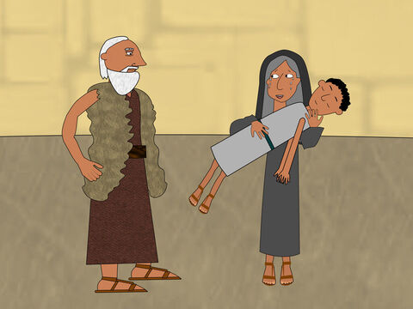
قَللا إيلِيّا:
"عْطيني ابنِك"

Slide 21
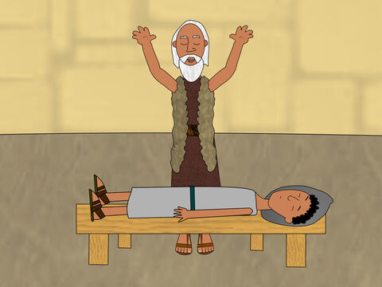
"يا رَبّ رَجِّعْلو روحو لَهَاالصَّبِي"
أَخَدُو مِنّا وطِلِعْ ع الغُرفة ونام على الوَلَد 3 مَرّات وهُوّي عَمّ يْقُول:

Slide 22
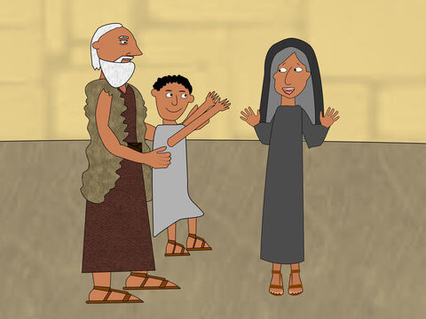
ورِجْعِتْلو روحُو لَلصّبي ورَدّو لإمّو، وقالِت
المَرَا:
"هَلَّق عْرِفت إنَّك رَجُل الله وإنِّو فيك كَلام الله".

Slide 23
الإلَه واحَد: ذبيحَة الكَرمِل وانتِهاء الجَفاف
(1 مل 16/30-31؛ 17/1-24)
كان الشَّعب مَرَّة يْروح يِعبَد البَعل
ومَرَّة يِعبَد الله.
جَمَع إيلِيّا الشَّعب وكِلّ كَهَنة البَعل عَلى جَبَل الكرمِل وقَلُّلن: "لَيش مِحتَارِين؟ إِذا كان الرَّبّ هُوّي الإلَه اتْبَعُوه وإذا كانَ البعل هُوّي الإله اتبعوه"، سَكَتُوا.

Slide 24
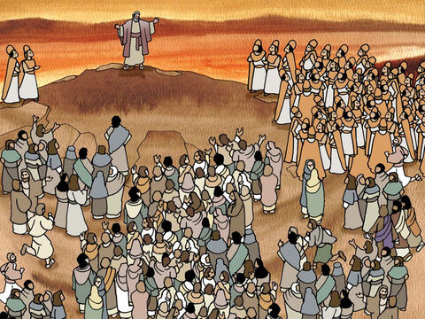
و قلّلُن:
شوفوا أَنا وَحْدي بْقيت نَبِيّ للرّبّ وبِتْحدّى كِلّ الأنبِيا الكِذّابين خَلّوهُن يجيبُوا تَورَين، ياخْدوا هنِّي تور ويحُطّوه على الحَطَب وما يشعلُوا النّار، وأنا كمان باخُد تور وبحِطّو على الحَطَب وما بشَعِّل النّار.

Slide 25
إنتو اطلُبوا من إلَهكُن وأنا بِطلب مِن الرّبّ، والإله يَلْلِي بيِبْعَت النّار، وبيشَعِّل الحَطَب هُوّي الإلَه الحَقّ ".

Slide 26
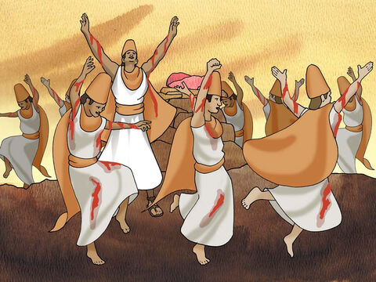
صارُوا كَهَنِة البَعل يصَرْخُوا:
"يا بَعل جاوِبْنا"
بَسّ ما حَدا جاوبُن . ولما صار الضُهِر، صار يضحَك إيليّا ويقلُّن:
"صْرُخُوا بِصَوت عالي بَلكي نايِم أو مسافِر"

Slide 27
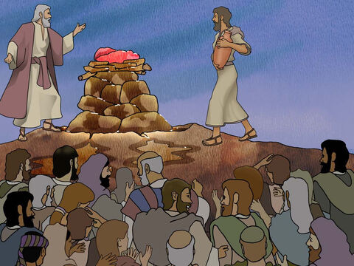
وبَنى إيليّا مذبَح ورتَّب الحطَب وقَطَّع التور
وحَطّو على الحَطَب
وقال:
"صُبّوا مَيّ عَلى التَور وعَلى المَذبَح

Slide 28
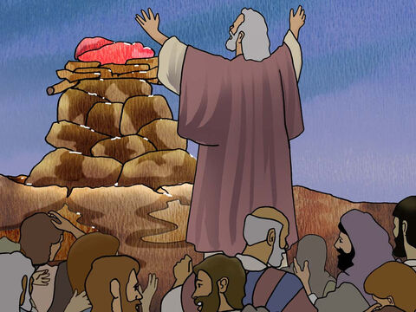
وصَلّى
إيلِيّا
وقال:
يا إلَهَ ابراهيم واسحَق ويَعقوب خَلْلِي هالشَّعب يَعرف إنَّك إنتَ إلَه وإنّي أنا عَبدَك وبأمرَك عْمِلِت كِلّ هَالأمور، استَجِبْني يا رَبّ، استَجِبْني يا رَبّ، استَجِبْني يا رَبّ

Slide 29
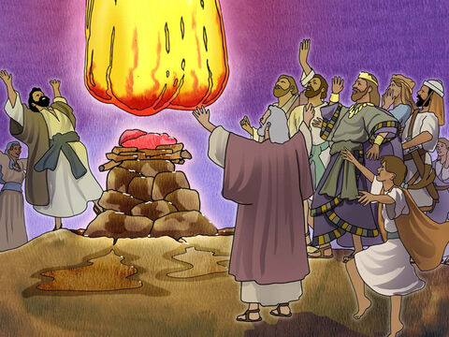
ونِزْلِتْ النَّار مِن السَّمَا وحَرَقِتْ التَور والحَطَب والحِجارَة والتُّراب

Slide 30
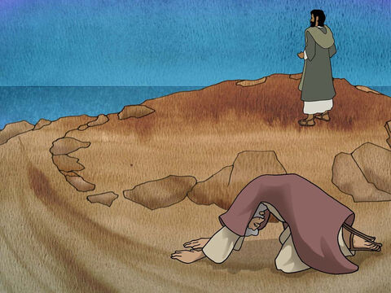
لَمّا شاف الشَّعب هَيدا المَنظَر سَجَدُوا كِلّن وقالُوا:
الرَّبّ هُوّي الإلَه، الرَّبّ هُوّي الإلَه…

Slide 31
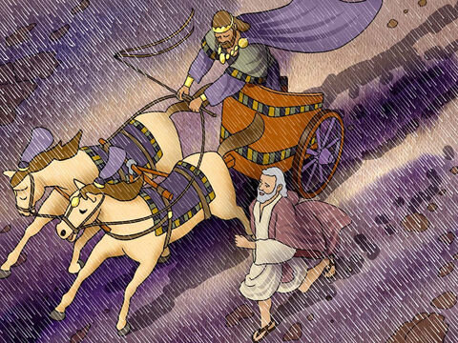
وقال إيليّا "اقبُضُوا عَلى أَنبياء البَعل يلْلِي بيكَذْبُوا على النّاس" وقَبَضُوا علَيُن

Slide 32
شو رأيكن بها القصّة؟
هلّق جَرْبوا عملوا هَالنَّشاطات كتابكن ص:86

Slide 33
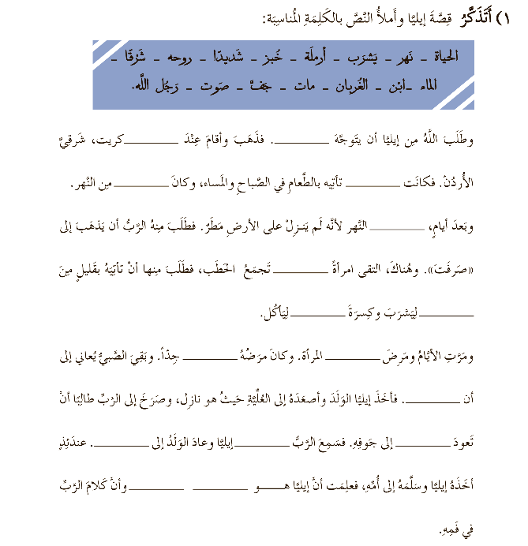

Slide 34
نَهر
شَرقًا
يَشرَب
الغربان
جفّ
أرملة
خبز
الماء
شَديدًا
ابنُ
ماتَ
الحَياة
صَوت
روحه
رجل الله

Slide 35
شو عُصارِة هَاللِّقاء؟

Slide 36
منوقَف كِلْنا ومِنْصَلّي

Slide 37
باي باي، إلى الأسْبوع القادِم

